Slide 1

Dipartimento di Pediatria
Casi clinici del mercoledì
16 gennaio 2013
Uno strano caso di paralisi del facciale
TUTOR
Prof. P. Siani
AIF
Dott.ssa R. Kosova

Slide 2
Raffaele, età cronologica 9 mesi
Anamnesi familiare: non contributoria
Anamnesi gravidica e perinatale: gravidanza normocondotta, nato a termine mediante parto spontaneo, peso alla nascita 3.200 Kg (AGA), fenomeni perinatali e neonatali normoevoluti
Anamnesi patologica remota: negativa
Giunge al Pronto Soccorso dell’Ospedale Santobono per un quadro di paralisi del facciale

Slide 3
All’ingresso pratica visita neurologica:
Discrete condizioni cliniche generali. Febbre. Paralisi del facciale a sinistra. Esame obiettivo negativo ad eccezione del riscontro di otite media
TC cranio senza m.d.c.: nella norma
Dimesso in terapia steroidea con Bentelan per 3 settimane e antibiotica (amoxicillina) per 7 giorni
Diagnosi di Paralisi idiopatica del facciale associata ad otite media acuta
miglioramento della paralisi del facciale in una settimana circa per cui inizia decalage delle terapia steroidea

Slide 4
Paralisi del facciale
Incidenza 15-40/100.000, più elevata in età adulta (>60 a.), 2.7/100000 sotto i 10 anni, 10.1/100000 tra i 10 e i 20 anni
F>M
Nella forma idiopatica etiopatogenesi legata probabilmente a meccanismi autoimmuni in seguito ad infezioni virali
    Asimmetria del viso
    Alterazioni del gusto (2/3 anteriori della lingua), dell’udito (iperacusia) e della salivazione

Slide 5
Paralisi del facciale
DD paralisi centrale vs periferica
Paresi della porzione inferiore del viso associata generalmente a
Disturbi della coscienza
Emiparesi
Coinvolgimento di altri nervi cranici
Altri segni neurologici
Paresi della porzione inferiore e superiore del viso con lagoftalmo
Anamnesi
Esame obiettivo con esame neurologico
Valutazione ORL
Eventuali esami ematochimici e ricerca virus neurotropi e malattia di Lyme
TC/RMN encefalo
EMG e studio della conduzione nervosa in caso di mancata risoluzione entro 3-4 settimane

Slide 6
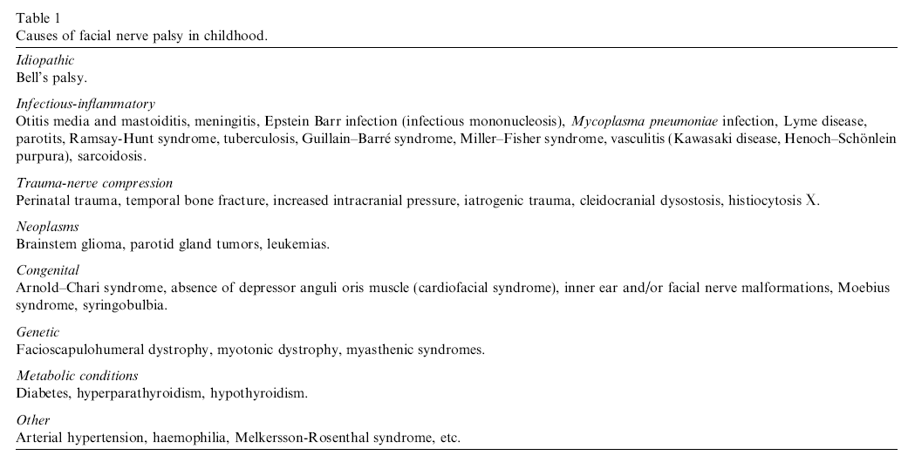
8.6%
37.1%
2.8%
34.3%
11.4%
Altro 5.8%
Evans et al: Int J Pediatr Otolaryngol 2005

Slide 7
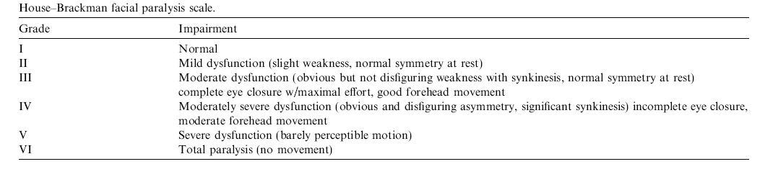
Scala di gravità per la paralisi del facciale
Valore prognostico

Slide 8
Indicazioni alla terapia steroidea nel trattamento della paralisi del facciale
Salinas RA et al: Cochrane Database Syst Rev. 2009: non vi è beneficio nell’utilizzo della terapia steroidea nel trattamento della Bell’s palsy
Salinas RA et al: Cochrane Database Syst Rev. 2010: dimostrato un significativo beneficio del trattamento steroideo per la Bell’s palsy
Axelsson S et al: Otol. Neurotol. 2011: effetto degli steroidi solo nelle fasi precoci della Bell’s palsy e >40 anni
Pitaro et al: Int J Pediatr Otorhinolaryngol. 2012: necessari ulteriori studi per raccomandare l’utilizzo della terapia steroidea in bambini con paralisi del facciale idiopatica
Drack FD, Weisserti M: Eur J Paediatr Neurol 2012: di 83 pazienti con P.I.F. solo 4 hanno ricevuto la terapia steroidea ma il 90% hanno presentato un completo recupero funzionale
Pavlou E et al: Brain Dev 2011: il trattamento della Bell’s palsy con cortisone non ha effetti ben dimostrati sul miglioramento dell’outcome
Studi negli adulti
PRO
In età pediatrica nessun evidenza di beneficio della terapia steroidea
CONTRO

Slide 9
Associazione paralisi del facciale-otite media acuta
La paralisi del VII nervo cranico è una complicanza descritta ma piuttosto rara dell’otite media acuta (0.2% dei casi)
L’otite precede il manifestarsi della paralisi di alcuni giorni
Il trattamento antibiotico dell’otite comporta lo spontaneo e progressivo miglioramento della paralisi nel giro di alcune settimane o mesi
Otolaryngol Head Neck Surg. 2005

Slide 10
Dopo 12 giorni dal primo accesso in P.S. comparsa di febbre ed edema palpebrale bilaterale
All’ingresso in reparto:
EO: piccolo sofferente, T.C. 38.2°C, edema palpebrale bilaterale con proptosi dell’occhio sinistro, regressione della paralisi del facciale, esame obiettivo per il resto negativo
Ricovero presso il Reparto di Neurologia del Santobono

Slide 11
Indagini praticate:
Emocromo: GB 21.000 (Neutrofili: 16%; Linfociti 60%; Monociti 18%), Hb 11.3, Plt 326.000
Indici di flogosi: VES 48 mm, PCR 3.0 mg/L, PCT <0.1 ng/ml
Enzimi e indici di funzionalità d’organo: nella norma
LDH 737 U/L
Profilo tiroideo: nella norma
Esame urine: nella norma
TC encefalo: pansinusite e cellulite orbitaria sx
Trasferimento presso il reparto di ORL dove inizia terapia con ceftazidime e.v. e terapia steroidea per os

Slide 12
Dopo 3 giorni:
persistenza della sintomatologia
Emocromo: GB 14.870 (N 19.7%, L 63.8%,
M 15.9%)
PCR: 27.1 mg/L
Visita oculistica con fondo oculare e tonometria: nella norma, pressione oculare nei limiti
Fibroscopia anteriore: negativa per segni diretti ed indiretti di etmoidite o sinusite mascellare
Trasferimento presso il nostro reparto per approfondimento diagnostico nel sospetto di mononucleosi infettiva

Slide 13
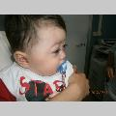
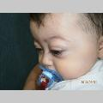
All’ingresso in reparto: condizioni generali mediocri,
TC 38.4 C°, edema periorbitario con lieve proptosi del globo oculare sx, in assenza di iperemia congiuntivale, modesto edema al volto, EO per il resto negativo

Slide 14
Indagini praticate:
Emocromo: GB 19.260 (N 9.8%,L 52.5%,M 36%),
Hb 10.8, MCV 72, Plt 200.000
VES 94 mm, PCR 2
LDH 869 U/L
Ig totali: nella norma per età
Sierologia per EBV: negativa
RX torace: nella norma
Eco addome: nella norma, fegato e milza di dimensioni normali, assenza di linfoadenopatie.
Immediata sospensione della terapia steroidea in corso

Slide 15
RMN orbite ed encefalo con sequenze angio-venose: presenza di tessuto isodenso ai tessuti molli a livello dei seni mascellari, che protrude lievemente nel pavimento orbitale a sx.
Analisi dello striscio periferico: netta linfocitosi in associazione a forme immature di globuli rossi; si segnala inoltre la presenza di cellule atipiche con caratteri di immaturità
Agoaspirato midollare presso Ospedale Pausilipon con diagnosi di LEUCEMIA LINFOBLASTICA ACUTA

Slide 16
Paralisi del facciale come sintomo d’esordio di leucemia in età pediatrica
La paralisi rappresenta un sintomo d’esordio rarissimo della leucemia e più spesso si presenta come sintomo di recidiva
Leucemia mieloide>leucemia linfoblastica
La paralisi è causata dall’infiltrazione del nervo da parte di cellule neoplastiche
Possibile l’associazione con otomastoidite acuta da infiltrazione dell’osso temporale e con cloroma e sarcoma granulocitico
La RMN e l’analisi del liquor non sempre sono diagnostiche
La terapia steroidea può portare il miglioramento della paralisi ma ritarda la diagnosi
La paralisi va considerata come segno di interessamento meningeo e richiede pertanto un’aggressiva chemioterapia intratecale ed eventuale radioterapia
Shedthikere et al: Pediatric Neurol 2002
Bilavsky et al: Pediatric Neurol 2006
Jo Baek et al: Korean journal of Pediatric 2009
Karimi et al: BMJ Case Rep 2009
Beri et al: Journal of Pediatric Sciences 2010

Slide 18
Segnali di allarme per neoplasia
Durata>3 settimane
Mancato ripristino della funzione entro 6 mesi
Paralisi bilaterale o ricorrente
Interessamento di altri nervi cranici
Ipercinesia o smasmi facciali
Interessamento di una sola branca del nervo
Dolore
Pavlou E et al: Brain Dev 2011

Slide 19
Take home messages
La paralisi del facciale in età pediatrica è più spesso secondaria piuttosto che idiopatica
Le cause più comuni sono quelle infettive e traumatiche
La diagnosi di paralisi di Bell è una diagnosi di esclusione
Nei casi dubbi andrebbero ampliate le indagini diagnostiche (emocromo, striscio periferico, neuroimaging)
Il trattamento steroideo non è raccomandato nel trattamento della paralisi del facciale in età pediatrica se non in alcuni casi selezionati

Slide 20


